Slide 1
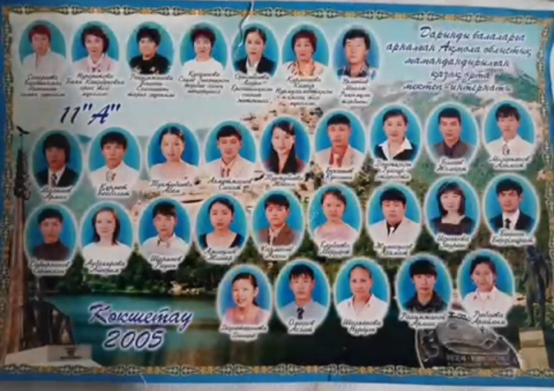
2005 жылғы түлектер

Slide 2
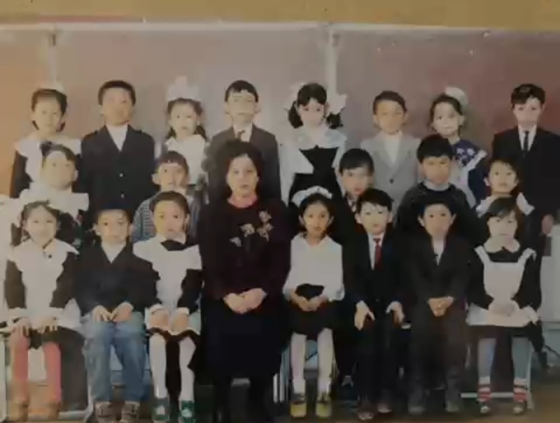
Бала күнгі суреттер

Slide 3
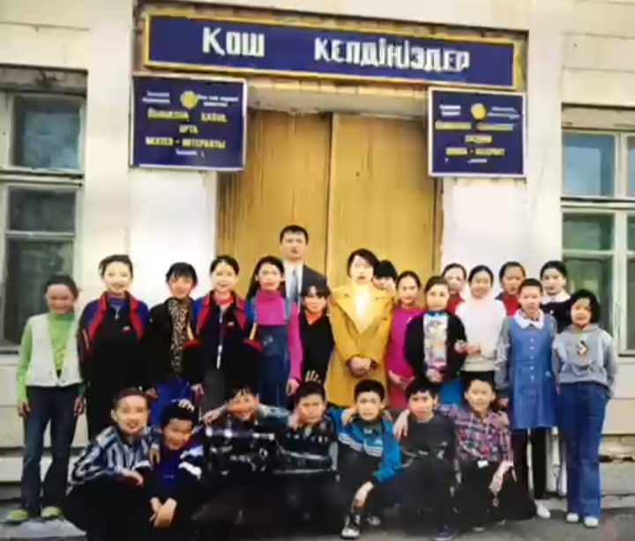

Slide 4

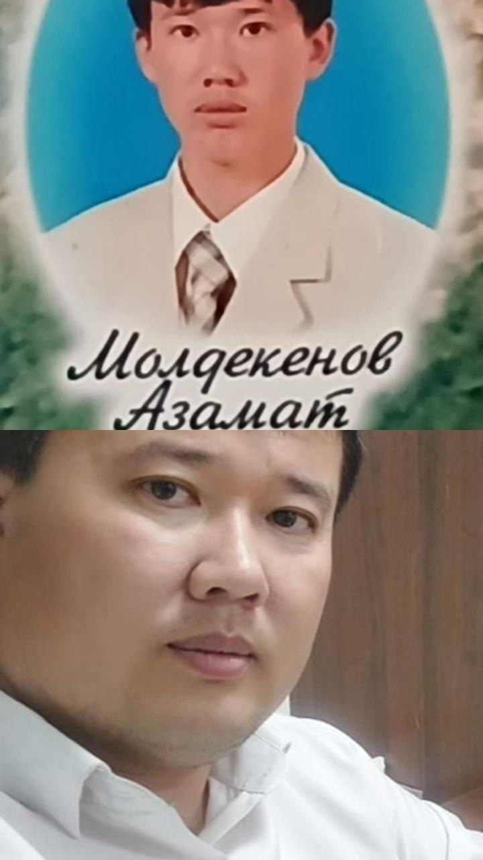


2005 түлектердің қазіргі және бұрынғы келбеттері

Slide 5

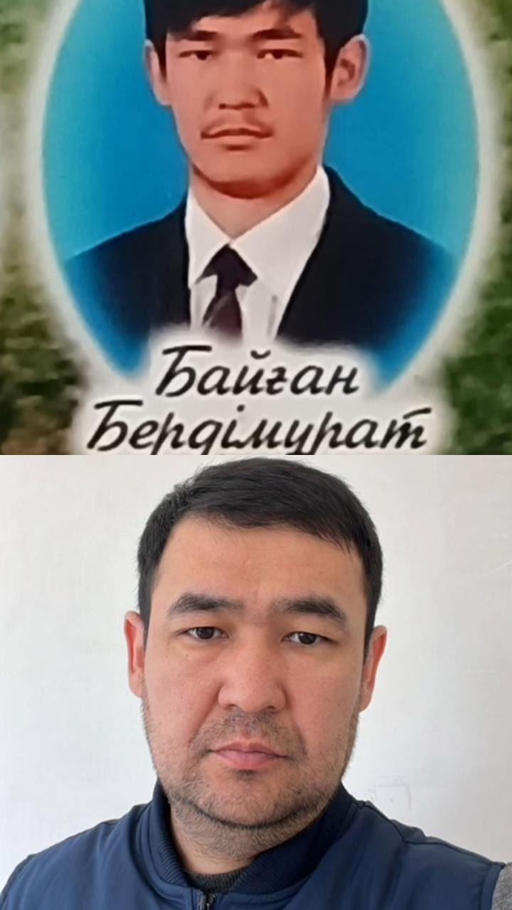



Slide 6




